Slide 1
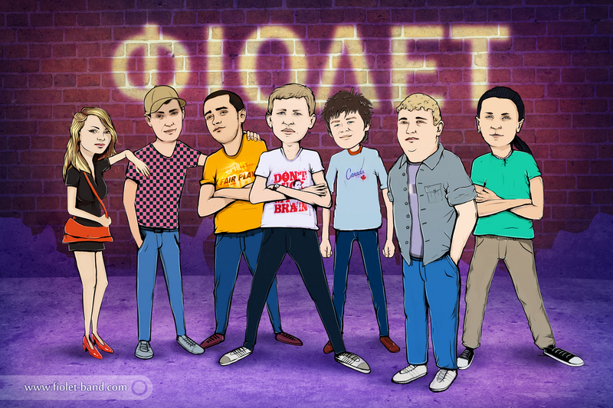
Від Бодака Максма =)

Slide 2
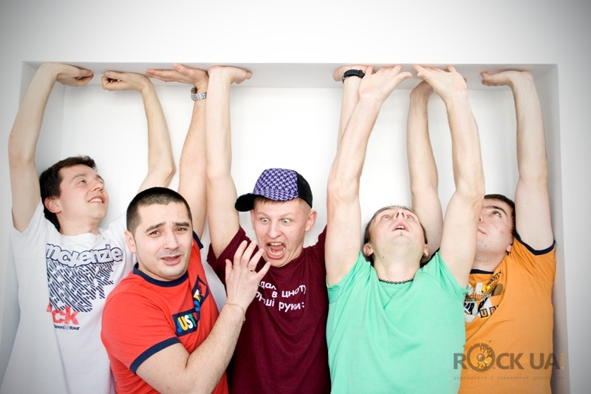
Фіолет — музичний гурт з міста Луцька який виник у 2009-му році.

Slide 3
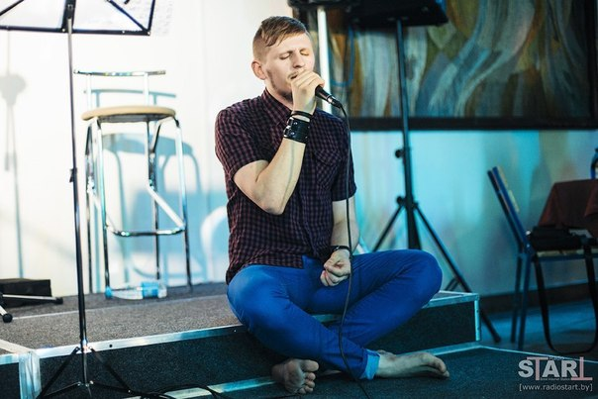

Наразі команда стилістично не позиціонує себе жодним чином, легко експериментуючи із звучанням від акустично-джазового варіанту своєї програми до «альтернативної» агресії на концертах.

Slide 4

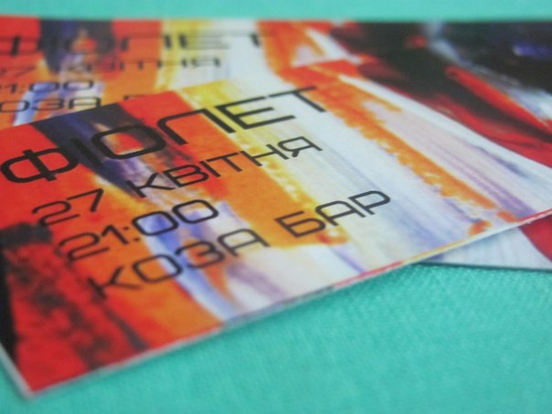
Сергій (Колос) Мартинюк та
Андрій Олексюк вирішили створити гурт в 2009.
Наявність великої кількості «нереалізованих» текстів Колоса та зацікавленість Володимировича у нових творчих експериментах привели до створення нового колективу під назвою «ФІОЛЕТ».

Slide 5
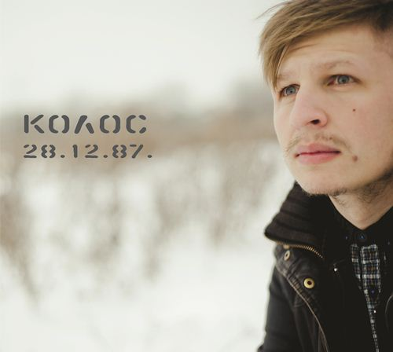
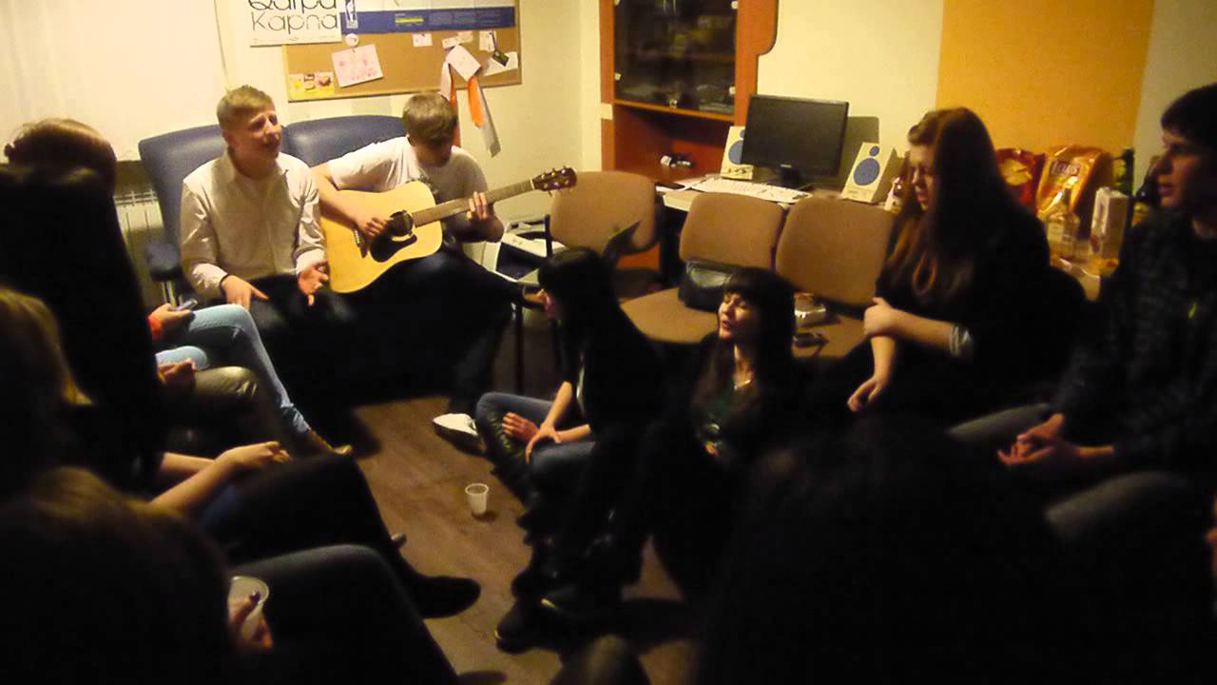
Спочатку музиканти створювали музику «для себе» та свого кола.
Тематика пісень варіювала від любовної лірики до соціально-патріотичних композицій, які вони виконувалися під акустичну гітару.

Slide 6


Після появи нових музикантів, «ФІОЛЕТ» презентував луцьким слухачам свій новий формат звучання. Це відбулося 1 жовтня 2009 року, коли команда в рамках «Форпосту» відіграла свій перший повноцінний концерт тривалістю в 25 хвилин.
Цей день і вважається днем народженням гурту. Символічно, що 1 жовтня вважається Міжнародним днем музики.

Slide 7

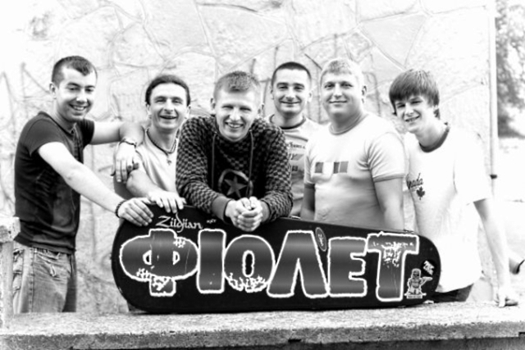
Наприкінці 2010 «ФІОЛЕТ» презентував інтернет-реліз дебютного міні-альбому «Трохи Тепла». До альбому увійшло шість композицій — «Марина», «Трохи Тепла», «Мій Вибір», «Відкриваєш Серце», «EGO» і «Крилами».
Записували та зводили альбом на студії «Індюк Рекордс» під керівництвом Олексія Казанцева.

Slide 8
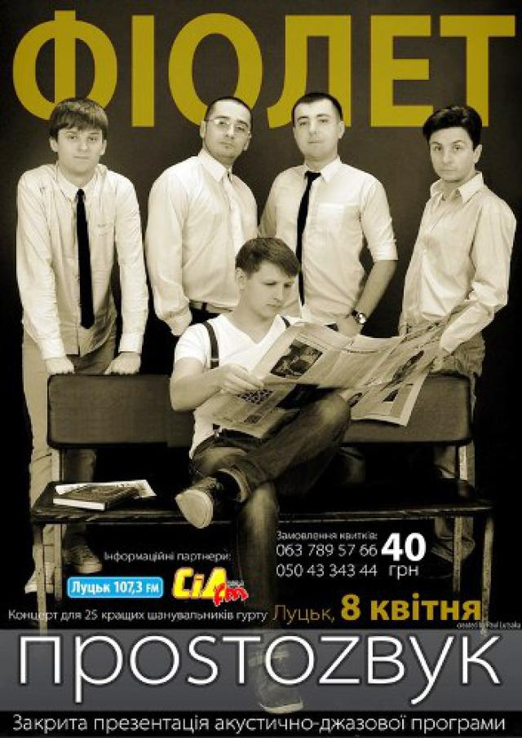



«ФІОЛЕТ» відіграв концерти на фестивалях «Червона Рута», «Молода Галичина», «Мазепа-фест», «Потяг до Яремче»,
«Бандерштат»,
«Захід»,
«Перлина Заходу», «Зорі Калуша» «Республіка» «Володимир», «Франко-фест», «Тарас Бульба». «ФІОЛЕТ» став одним із хедлайнерів концерту до 100-річчя ПЛАСТу у Львові.

Slide 9

1 жовтня 2012-го року світ побачив другий студійний альбом гурту під назвою «Rock'n'love», в підтримку якого команда об’їхала всеукраїнським туром (+ Мінськ) 15 міст.

Slide 10

16 травня 2013, трохи більше ніж через півроку після виходу платівки «Rock-n-Love», світ побачила нова студійна робота луцького «ФІОЛЕТу». Цього разу - міні-альбом під символічною назвою «Атоми Щастя», до якого увійшло 6 композицій.

Slide 11

«Обличчя» - так називається перша «фіолетова» ластівка з нового альбому лучан, вихід якого запланований на 2014 рік. Робота над матеріалом до нього тривала протягом 2013-року, а вже на початку вересня «ФІОЛЕТ» засів на столичній студії «ЗвукоЦех» де і записується нова платівка.

